Slide 1
强化学习2022
第5节
涉及知识点：
规划与学习之入门算法和介绍、规划与学习之采样方法、规划与学习之决策时规划
规划与学习
张伟楠 – 上海交通大学

Slide 2
课程大纲
强化学习基础部分
强化学习前沿部分
强化学习、探索与利用
MDP和动态规划
值函数估计
无模型控制方法
规划与学习
参数化的值函数和策略
深度强化学习价值方法
深度强化学习策略方法
9. 基于模型的深度强化学习
10. 模仿学习
11. 离线强化学习
12. 参数化动作空间
13. 目标导向的强化学习
14. 多智能体强化学习
15. 强化学习大模型
16. 技术交流与回顾

Slide 3
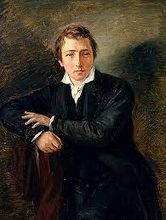
“思想总是走在行动的前面，就好像闪电总是走在雷鸣之前。” 德国诗人海涅
先规划后执行的思维方式
摘自俞凯[译]《强化学习》译者序

Slide 4
温故而知新:
策略评估与策略提升
张伟楠 – 上海交通大学

Slide 5

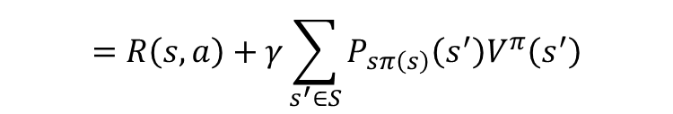

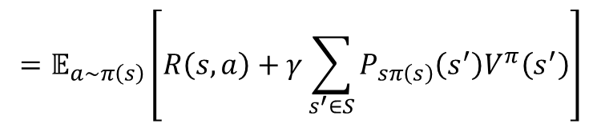
策略值函数估计（Policy Evaluation）
给定环境MDP和策略$π$，策略值函数估计如下
$$V^{π}\left(s\right)=𝔼\left[R\left(s_{0},a_{0}\right)+γR\left(s_{1},a_{1}\right)+γ^{2}R\left(s_{2},a_{2}\right)+… | s_{0}=s,π\right]$$
$$=𝔼_{a\sim π\left(s\right)}\left[R\left(s,a\right)+γ\sum_{s^{′}∈S}{P_{sπ\left(s\right)}\left(s^{′}\right)V^{π}\left(s^{′}\right)}\right]$$
$$=𝔼_{a\sim π\left(s\right)}[Q^{π}(s,a)]$$
$$Q^{π}\left(s,a\right)=𝔼\left[R\left(s_{0},a_{0}\right)+γR\left(s_{1},a_{1}\right)+γ^{2}R\left(s_{2},a_{2}\right)+… | s_{0}=s,a_{0}=a, π\right]$$
$$=R\left(s,a\right)+γ\sum_{s^{′}∈S}{P_{sπ\left(s\right)}\left(s^{′}\right)V^{π}\left(s^{′}\right)}$$

Slide 6
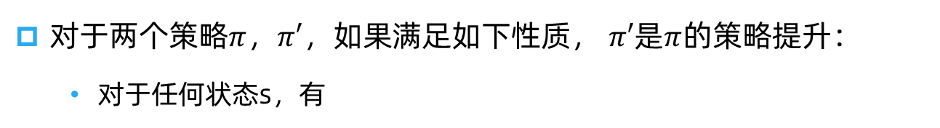
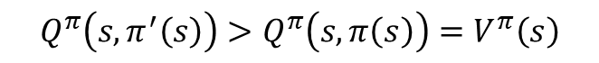
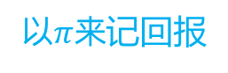
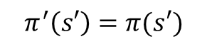


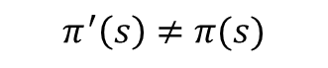
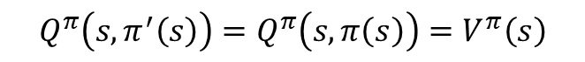
策略提升（Policy Improvement）
对于两个策略$π$，$π′，如果$满足如下性质， $π′$是$π$的策略提升：
对于任何状态s，有
$$Q^{π}\left(s,π^{′}\left(s\right)\right)≥V^{π}\left(s\right)$$
以$π来$记回报
一种特例：给定环境MDP和两个策略$π$，$π′，如果$满足如下性质：
在某个状态$s$下，两策略的输出不同，并且有
$$π^{′}\left(s\right)≠π(s)$$
$$Q^{π}\left(s,π^{′}\left(s\right)\right)>Q^{π}\left(s,π\left(s\right)\right)=V^{π}\left(s\right)$$
在其他所有状态$s′$下，两策略输出相同，即
$$π^{′}\left(s′\right)=π(s′)$$
$$Q^{π}\left(s,π^{′}\left(s\right)\right)=Q^{π}\left(s,π\left(s\right)\right)=V^{π}\left(s\right)$$
那么$π′$是$π$的一种策略提升

Slide 7

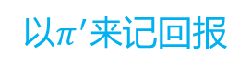

策略提升定理（Policy Improvement Theorem）
对于两个策略$π$，$π′，如果$满足如下性质， $π′$是$π$的策略提升：
对于任何状态$s$，有
$$Q^{π}\left(s,π^{′}\left(s\right)\right)≥V^{π}\left(s\right)$$
以$π来$记回报
进而， $π$和$π′满足：$对任何状态$s$，有
$$V^{π^{′}}\left(s\right) ≥V^{π}\left(s\right)$$
以$π^{′}来$记回报
$也即是$ $π′的$策略价值（期望回报）超过$π$， $π′$比$π$更加优秀。

Slide 8
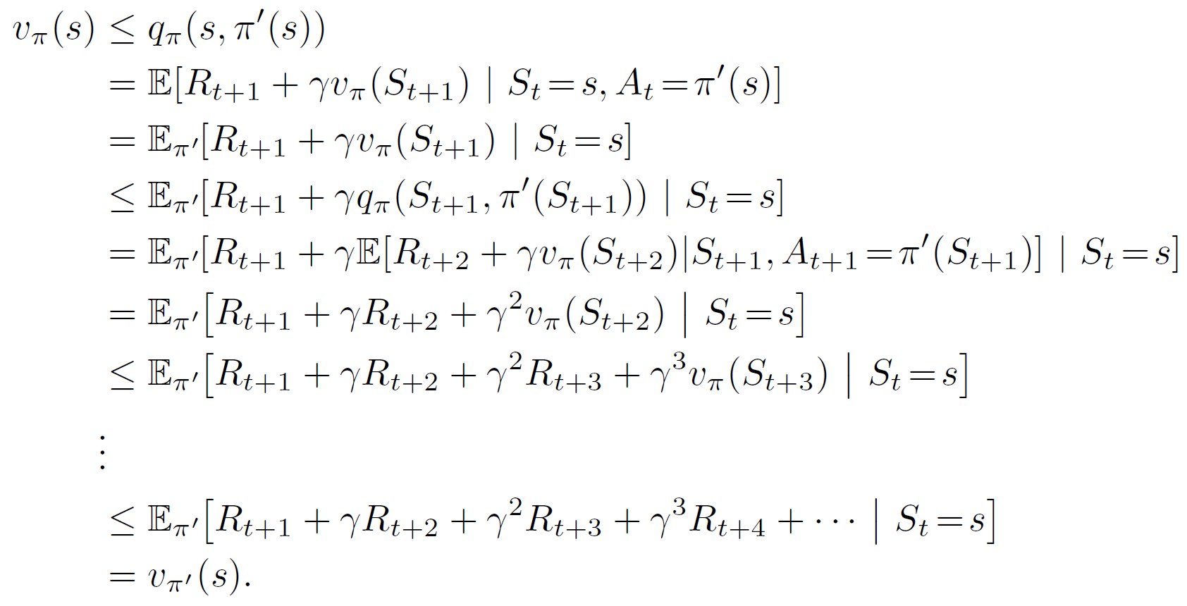
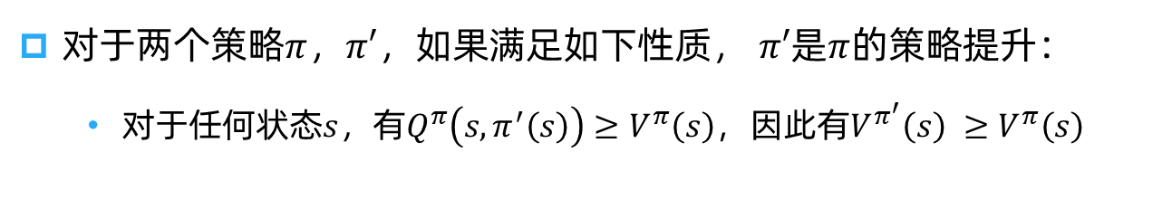
策略提升定理（Policy Improvement Theorem）
对于两个策略$π$，$π′，如果$满足如下性质， $π′$是$π$的策略提升：
对于任何状态$s$，有$Q^{π}\left(s,π^{′}\left(s\right)\right)≥V^{π}\left(s\right)$，因此有$V^{π^{′}}\left(s\right) ≥V^{π}\left(s\right)$
证明：

Slide 9
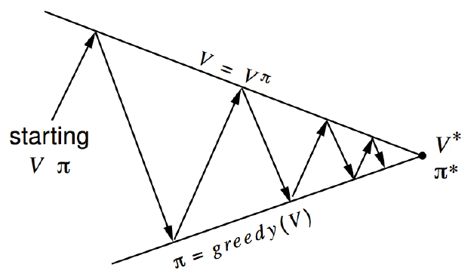
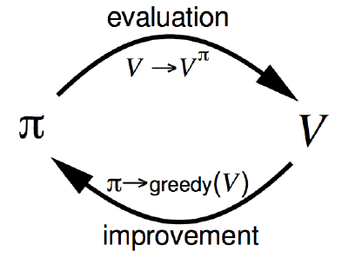
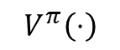

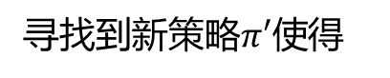

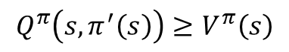
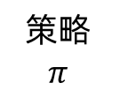
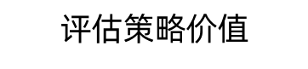
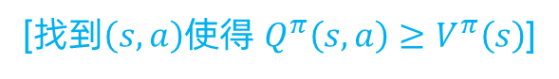
策略提升定理（Policy Improvement Theorem）
对于两个策略$π$，$π′，如果$满足如下性质， $π′$是$π$的策略提升：
对于任何状态$s$，有$Q^{π}\left(s,π^{′}\left(s\right)\right)≥V^{π}\left(s\right)$
因此有$V^{π^{′}}\left(s\right) ≥V^{π}\left(s\right)$
策略提升定理带给我们的启示
[找到$\left(s,a\right)$使得 $Q^{π}\left(s,a\right)≥V^{π}\left(s\right)$]
策略
$$π$$
$$评估策略价值$$
寻找到新策略$π′使得$
$$V^{π}\left(⋅\right)$$
$$Q^{π}\left(s,π^{′}\left(s\right)\right)≥V^{π}\left(s\right)$$
$价值$评估指导策略提升

Slide 10
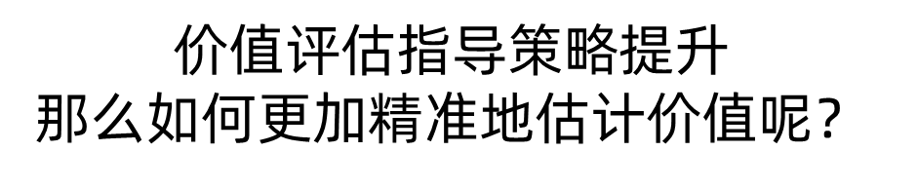
$价值$评估指导策略提升
那么如何更加精准地估计价值呢？
规划与学习:
入门介绍和算法
讲师：张伟楠 – 上海交通大学

Slide 11
01
模型是什么
02
规划是什么
03
规划和学习
04
Dyna 算法
Notes:
Planning and Learning with Tabular Methods 159 8.1 Models and Planning . . . . . . . . . . . . . . . . . . . . . . . . . . . . . . 159 8.2 Dyna: Integrated Planning, Acting, and Learning . . . . . . . . . . . . . . 161 8.3 When the Model Is Wrong . . . . . . . . . . . . . . . . . . . . . . . . . . . 166
8.4 Prioritized Sweeping . . . . . . . . . . . . . . . . . . . . . . . . . . . . . . 168 8.5 Expected vs. Sample Updates . . . . . . . . . . . . . . . . . . . . . . . . . 172 8.6 Trajectory Sampling . . . . . . . . . . . . . . . . . . . . . . . . . . . . . . 174
8.7 Real-time Dynamic Programming . . . . . . . . . . . . . . . . . . . . . . . 177 8.8 Planning at Decision Time . . . . . . . . . . . . . . . . . . . . . . . . . . . 180 8.9 Heuristic Search . . . . . . . . . . . . . . . . . . . . . . . . . . . . . . . . 181 8.10 Rollout Algorithms . . . . . . . . . . . . . . . . . . . . . . . . . . . . . . . 183 8.11 Monte Carlo Tree Search . . . . . . . . . . . . . . . . . . . . . . . . . . . . 185

Slide 12
模型是什么
01

Slide 13
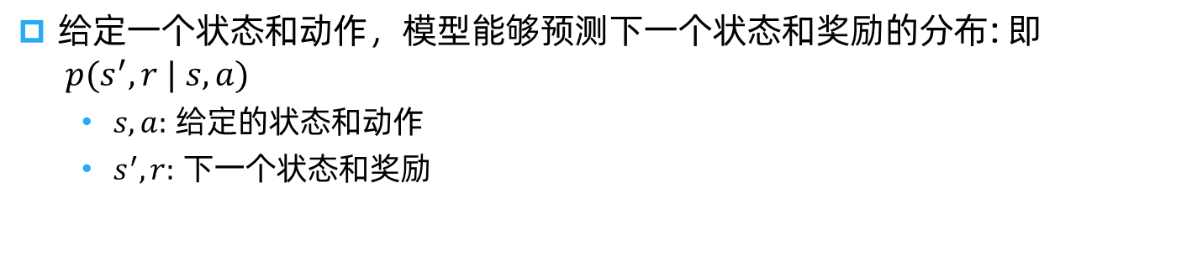
模型 (Model)
给定一个状态和动作，模型能够预测下一个状态和奖励的分布: 即$p(s^{′},r | s, a)$
$s, a:$ 给定的状态和动作
$s^{′}, r:$ 下一个状态和奖励
模型的分类
分布模型(distribution model)
描述了轨迹的所有可能性及其概率
样本模型(sample model)
根据概率进行采样，只产生一条可能的轨迹
Notes:
如果模型是随机的，那么有几种可能的下一个状态和下一个奖励，每个都有一定的发生概率。 一些模型描述了所有可能性及其概率；这些我们称之为 分布模型。 其他模型只产生一种可能性，根据概率进行采样；这些我们称之为 样本模型。

Slide 14

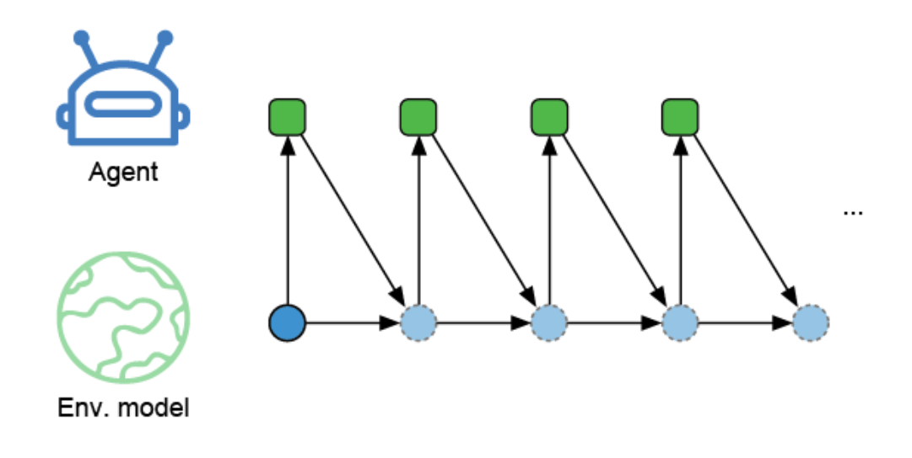
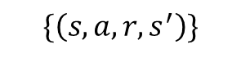

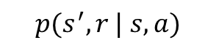
模型(Model)
举例
掷骰子(Dozen Dice Games)
分布模型
得到骰子数字总和的所有可能性及其概率
样本模型
只采样得到一种骰子数字总和
模型的作用
得到模拟的经验数据(simulated experiences)
$$π(a | s)$$
智能体策略
经验数据
$$\{\left(s, a,r,s^{′}\right)\}$$
环境模型
$$p(s^{′},r | s, a)$$
Notes:
很多种玩法，比如求总和。

Slide 15
规划是什么
02

Slide 16
规划(Planning)
输入一个模型，输出一个策略的搜索过程
规划
模型
策略
规划的分类
状态空间的规划 (state-space planning)
在状态空间搜索最佳策略，本课程主要围绕这种
规划空间的规划 (plan-space planning)
在规划空间搜索最佳策略，包括遗传算法和偏序规划
这时，一个规划就是一个动作集合以及动作顺序的约束
这时的状态就是一个规划，目标状态就是能完成任务的规划
https://www.cs.uni.edu/~wallingf/teaching/161/sessions/session24.pdf
Notes:
主要被视为通过状态空间搜索最优策略或目标的最佳路径。动作导致从状态到状态的转换，并且价值函数在状态上计算。
规划是通过规划空间进行搜索。 操作将一个规划转换为另一个规划，并在规划空间中定义价值函数（如果有）。
partially ordered plan: represents all sequences of actions compatible with the partial ordering
刷牙洗脸吃饭为例子

Slide 17
规划(Planning)
规划的通用框架
通过模型采样得到模拟数据
利用模拟数据更新值函数从而改进策略
采样
模拟经验
回溯
模型
值函数
策略
举例
规划
动态规划
搜索整个状态空间，生成所有的状态转移分布
状态转移分布回溯更新状态的值函数
规划的好处
任何时间点可以被打断或者重定向
在复杂问题下，进行小而且增量式的时间步规划是很有效的

Slide 18
规划与学习
03

Slide 19
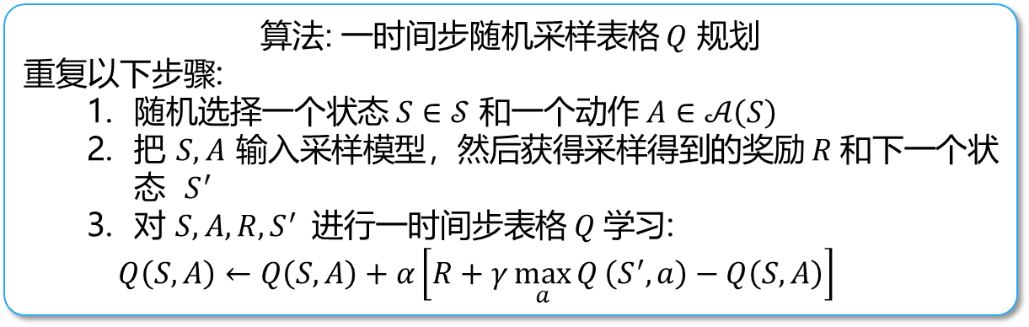
规划与学习(Planning and Learning)
不同点
规划：利用模型产生的模拟经验
学习：利用环境产生的真实经验
相同点
通过回溯(back-up)更新值函数的估计
统一来看，学习的方法可以用在模拟经验上
算法: 一时间步随机采样表格 $Q$ 规划
重复以下步骤:
随机选择一个状态 $S∈𝒮$ 和一个动作$A∈𝒜\left(S\right)$
把 $S,A$ 输入采样模型，然后获得采样得到的奖励$R$和下一个状态 $S^{′}$
对 $S,A,R,S^{′ }$ 进行一时间步表格$Q$学习:
$$Q\left(S,A\right)←Q\left(S,A\right)+α\left[R+γ\max_{a}{Q}\left(S^{′},a\right)−Q\left(S,A\right)\right]$$

Slide 20
Dyna 算法
04
Notes:
换行

Slide 21
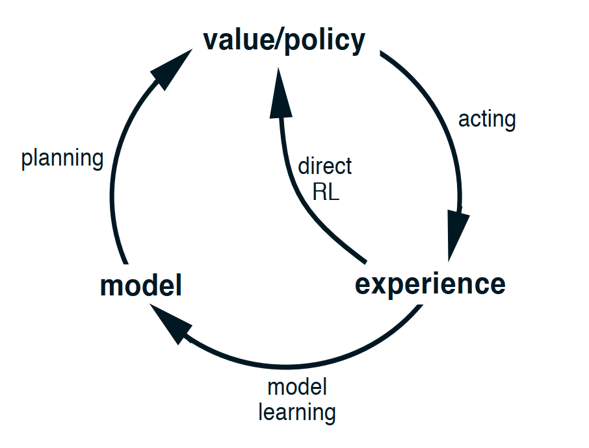
Dyna (集成规划、决策和学习)
经验的不同用途
值函数/策略
更新模型
模型学习, 或间接强化学习
对经验数据的需求少
更新值函数和策略
直接强化学习（无模型强化学习）
简单且不受模型偏差的影响
规划
行动
直接强化学习
模型
经验
模型学习
Notes:
relationship between experience, model, values, and policy
加图例
reference

Slide 22
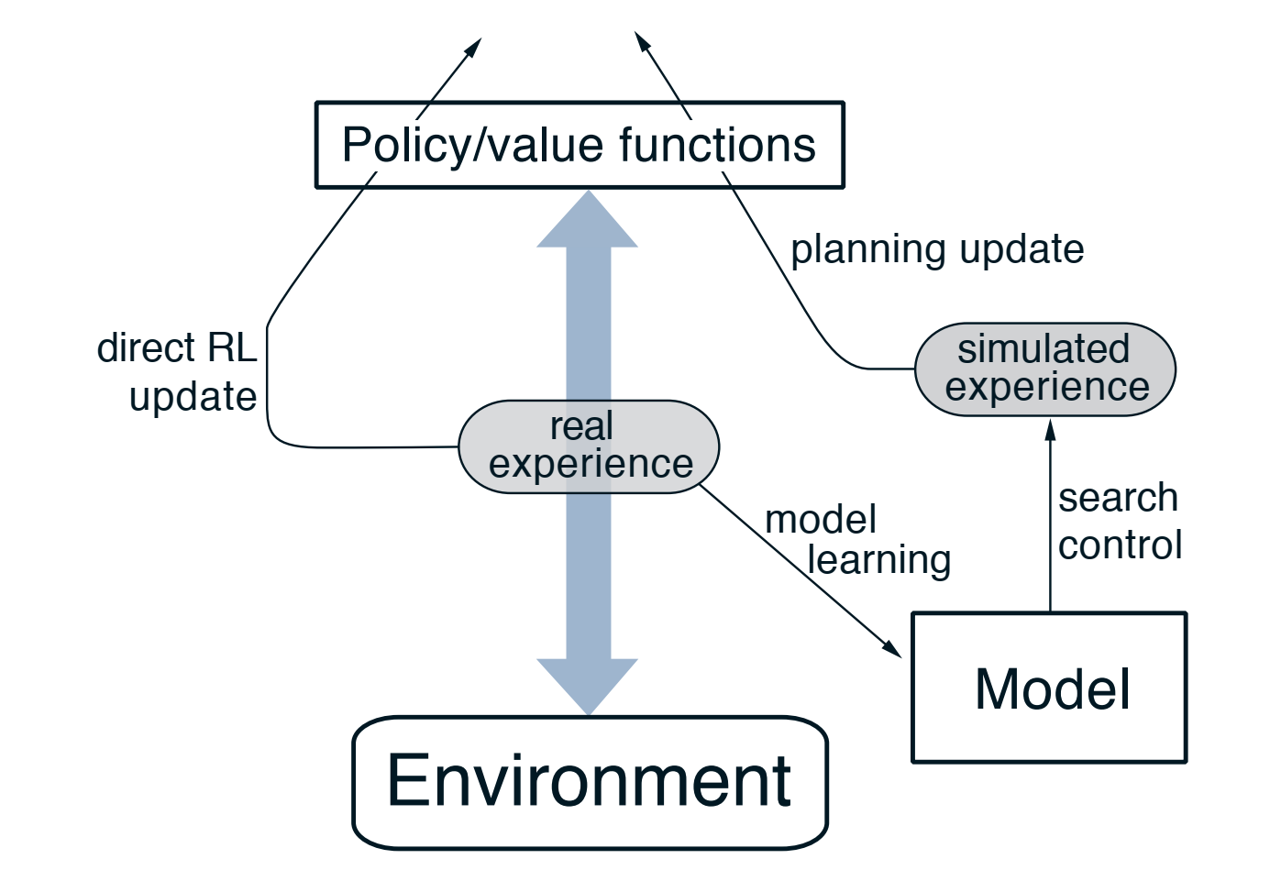
Dyna
Dyna的框架
策略/值函数
规划更新
和环境交互产生真实经验
左边代表直接强化学习
更新值函数和策略
右下角落边代表学习模型
使用真实经验更新模型
右边代表基于模型的规划
基于模型随机采样得到模拟经验
只从以前得到的状态动作对随机采样
使用模拟经验做规划更新值函数和策略
直接强化
学习更新
模拟经验
真实经验
模型
学习
搜索
控制
模型
环境
Notes:
规划使用之前的one step tabular q-learning规划的时候只从经历过的state-action pair随机采样。
学习用One step tabular q-learning

Slide 23
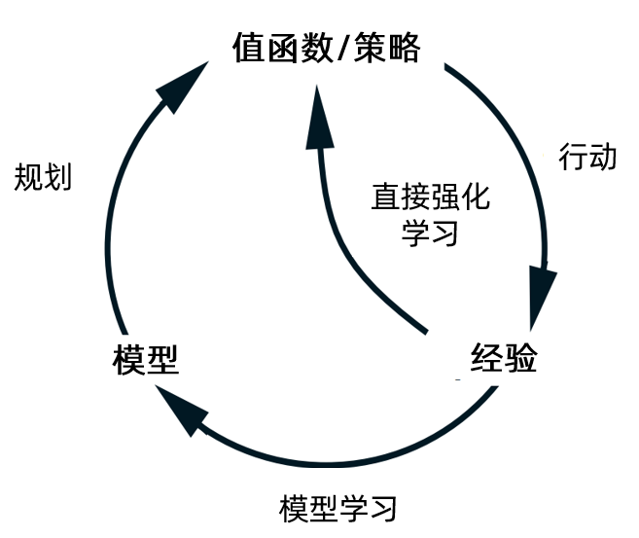
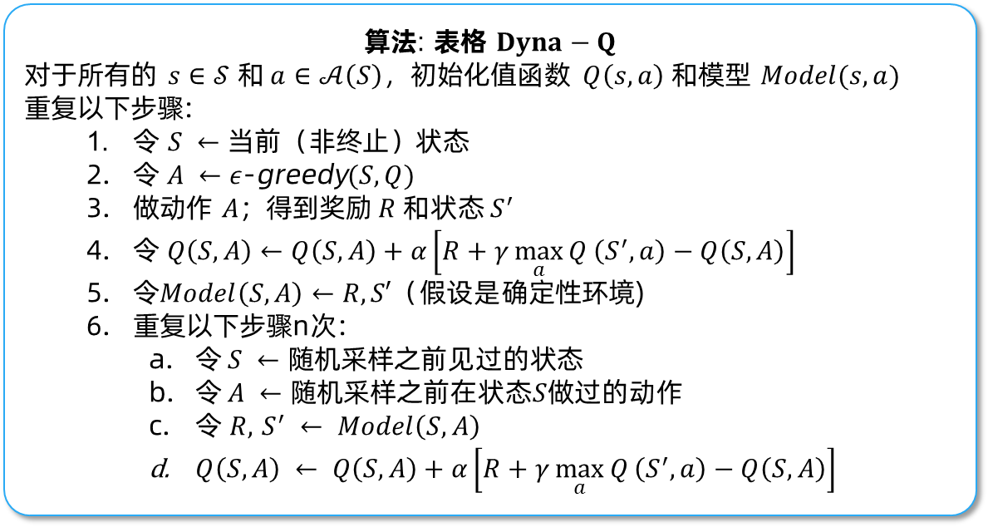
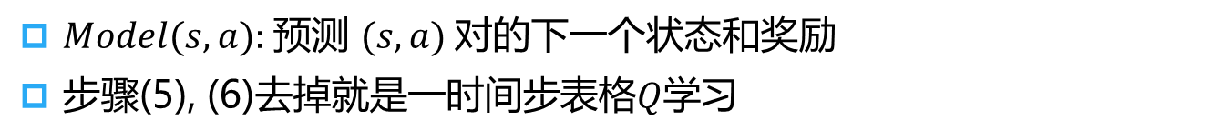
Dyna
$Model(s, a):$预测 $(s, a)$对的下一个状态和奖励
步骤(5), (6)去掉就是一时间步表格$Q$学习
算法: 表格 $Dyna−Q$
对于所有的 $s∈𝒮$ 和$a∈𝒜\left(S\right)，$初始化值函数 $Q\left(s,a\right)$ 和模型 $Model(s,a)$
重复以下步骤:
令 $S ←当前$（非终止）状态
令 $A ←ε$-greedy$(S,Q)$
做动作 $A$；得到奖励$R 和$状态${ S}^{′}$
令 $Q\left(S,A\right)←Q\left(S,A\right)+α\left[R+γ\max_{a}{Q}\left(S^{′},a\right)−Q\left(S,A\right)\right]$
令$Model\left(S,A\right)←R, S′（假设是$确定性环境)
重复以下步骤n次:
令$S ←$ 随机采样之前见过的状态
令$A ←$ 随机采样之前在状态$S$做过的动作
令 $R,$ $S^{′} ← Model\left(S,A\right)$
$Q\left(S,A\right) ← Q\left(S,A\right)+α\left[R+γ\max_{a}{Q}\left(S^{′},a\right)−Q\left(S,A\right)\right]$
Notes:
在下图 Dyna-Q 伪代码中，Model(s, a) 表示为 state-action pair (s, a) 预测的下一 state 和 reward。Direct RL，model-learning，和 planning 分别对应于 (d), (e), (f)。如果 (e) 和 (f) 省略了，剩余步骤就是 one-step tabular Q-learning.

Slide 24
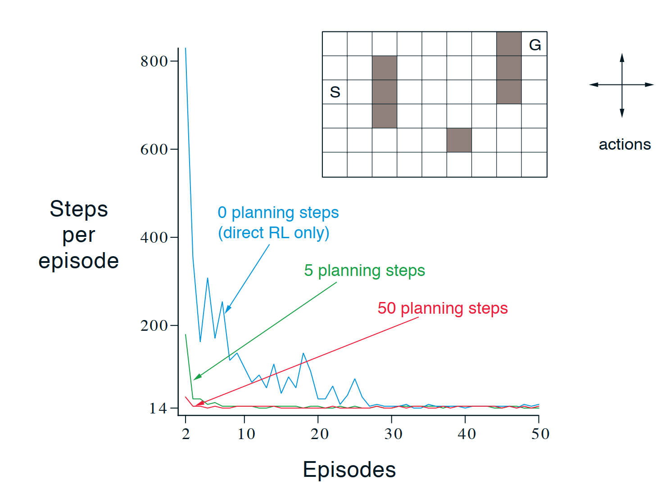
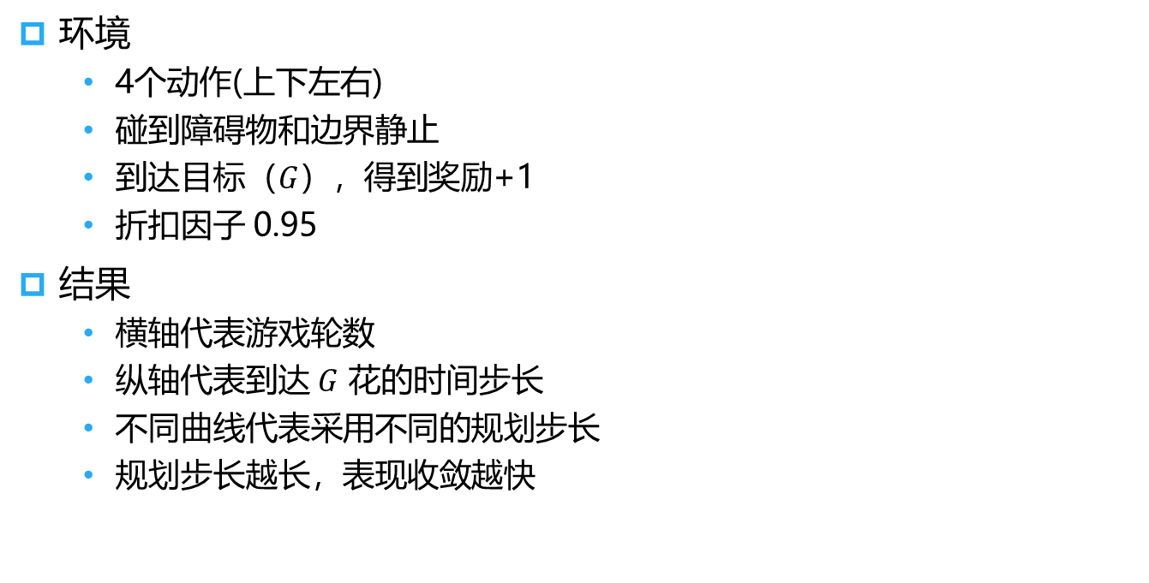
Dyna
举例 1: 迷宫
环境
4个动作(上下左右)
碰到障碍物和边界静止
到达目标（$G$），得到奖励+1
折扣因子 0.95
结果
横轴代表游戏轮数
纵轴代表到达 $G$ 花的时间步长
不同曲线代表采用不同的规划步长
规划步长越长，表现收敛越快
Notes:
nonplanning agent 在大约 25个 episode 之后达到了最优（或 -最优）的表现，而 大约需要 5 个 episodes， 只需要 3 个 episodes。

Slide 25
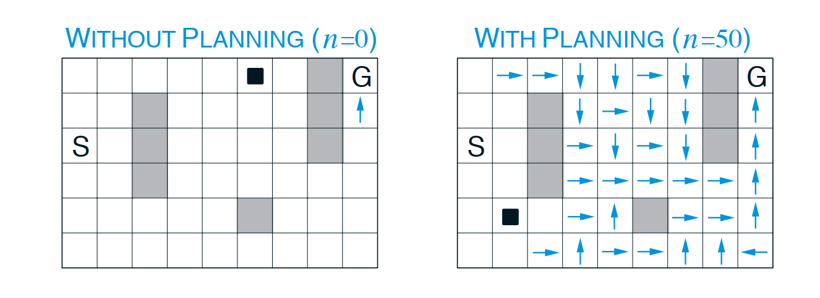
Dyna
为什么更快
Notes:
在 Dyna-Q 中，learning 和 planning 起始是同样的算法，在 real experience 上就是 learning，在 simulated experience 上就是 planni ng。由于 planning 是逐渐进行的，没必要将 planning 和 acting 混合，两个过程都可以尽快地执行下去。agent 总是会立即对最新感知的信息作出反应，然后在后台 planning。在后台的过程就是 model-learning。新的信息产生了，model 被更新得更符合实际。model 改变了， planning 过程则会逐渐计算一个不同的 behave 方式（译者注：其实就是 policy）来与新 model 匹配。

Slide 26
Dyna
模型不准了怎么办
环境是随机的，并且只观察到了有限的样本
模型使用了泛化性不好的函数估计
环境改变了，并且还没有被算法检测到
Notes:
在 Dyna-Q 中，learning 和 planning 起始是同样的算法，在 real experience 上就是 learning，在 simulated experience 上就是 planni ng。由于 planning 是逐渐进行的，没必要将 planning 和 acting 混合，两个过程都可以尽快地执行下去。agent 总是会立即对最新感知的信息作出反应，然后在后台 planning。在后台的过程就是 model-learning。新的信息产生了，model 被更新得更符合实际。model 改变了， planning 过程则会逐渐计算一个不同的 behave 方式（译者注：其实就是 policy）来与新 model 匹配。

Slide 27
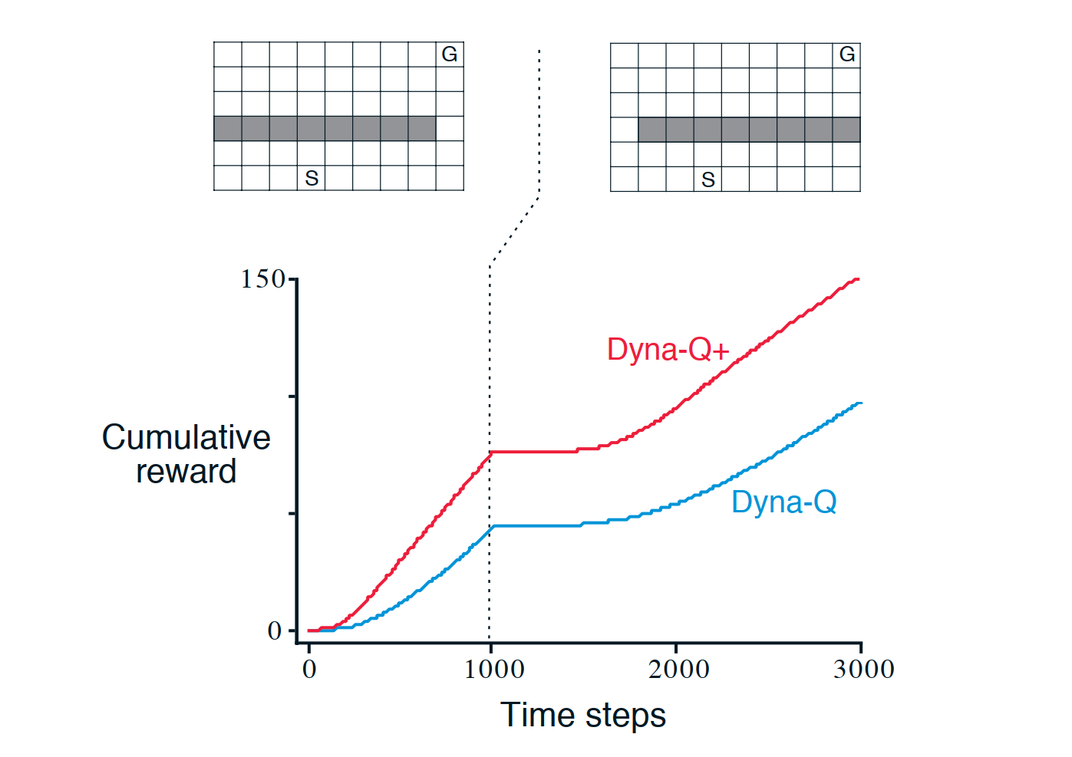
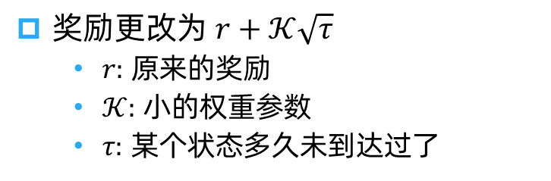
Dyna
举例1：阻碍迷宫
环境:
1000步障碍向右移动
结果:
横轴代表时间步
纵轴代表累计的收益
Dyna-Q+加了探索
Dyna-Q+
奖励更改为 $r+𝒦\sqrt{τ}$
$r:$ 原来的奖励
$𝒦:$ 小的权重参数
$τ:$ 某个状态多久未到达过了
Notes:
。我们希望 agent 多 explore 来发现 environment 的改变，但是也希望performance 不要有明显下滑。在早前的 exploration/exploitation conflict 中，可能没有一种方法能够完美切实地解决问题，但是简单的启发式算法（heuristics）经常很有用。
this kind of computational curiosity is well worth the extra exploration

Slide 28
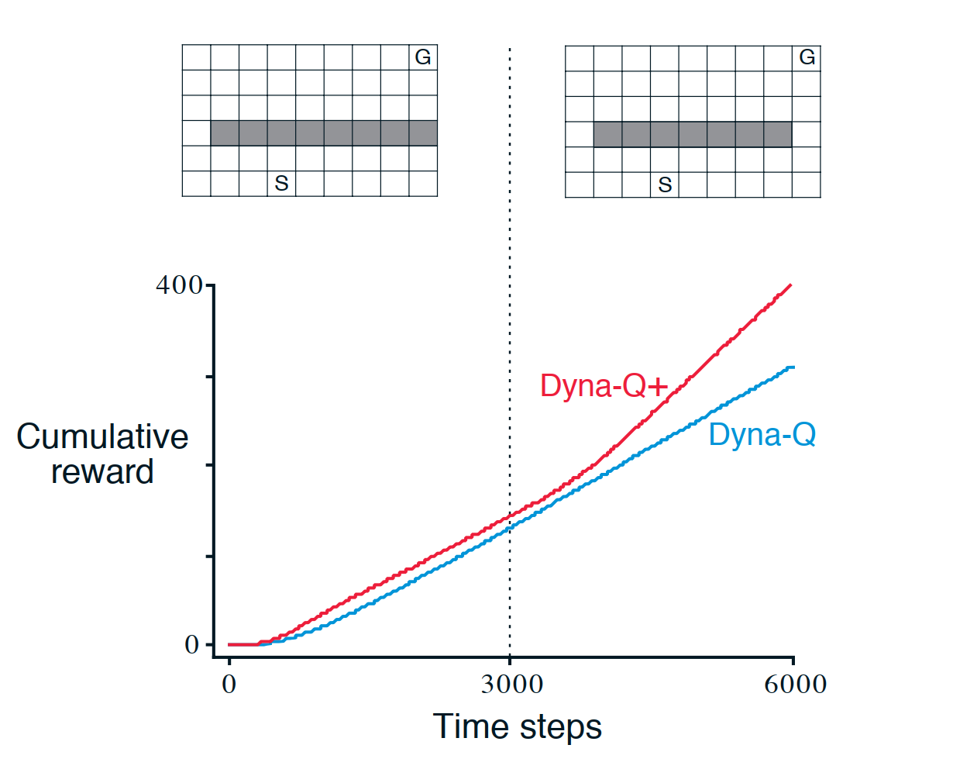
Dyna
举例2: 捷径迷宫
环境:
3000步出现捷径
结果:
Dyna-Q+能够发现捷径

Slide 29
采样
模拟经验
回溯
模型
值函数
策略
规划与学习: 采样方法
讲师：张伟楠 – 上海交通大学

Slide 30
01
优先级采样
02
期望更新和采样更新
03
轨迹采样
Notes:
Planning and Learning with Tabular Methods 159 8.1 Models and Planning . . . . . . . . . . . . . . . . . . . . . . . . . . . . . . 159 8.2 Dyna: Integrated Planning, Acting, and Learning . . . . . . . . . . . . . . 161 8.3 When the Model Is Wrong . . . . . . . . . . . . . . . . . . . . . . . . . . . 166
8.4 Prioritized Sweeping . . . . . . . . . . . . . . . . . . . . . . . . . . . . . . 168 8.5 Expected vs. Sample Updates . . . . . . . . . . . . . . . . . . . . . . . . . 172 8.6 Trajectory Sampling . . . . . . . . . . . . . . . . . . . . . . . . . . . . . . 174
8.7 Real-time Dynamic Programming . . . . . . . . . . . . . . . . . . . . . . . 177 8.8 Planning at Decision Time . . . . . . . . . . . . . . . . . . . . . . . . . . . 180 8.9 Heuristic Search . . . . . . . . . . . . . . . . . . . . . . . . . . . . . . . . 181 8.10 Rollout Algorithms . . . . . . . . . . . . . . . . . . . . . . . . . . . . . . . 183 8.11 Monte Carlo Tree Search . . . . . . . . . . . . . . . . . . . . . . . . . . . . 185

Slide 31
优先级采样
01

Slide 32
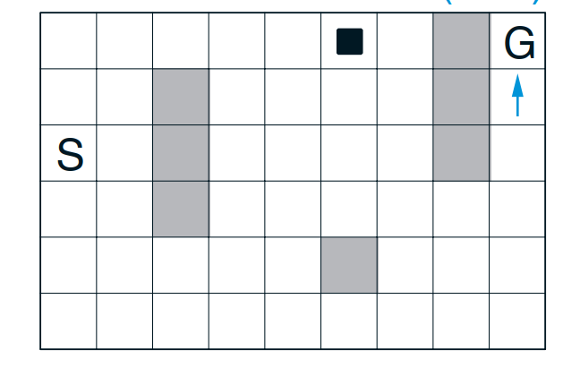
常用的采样方法
均匀随机采样
模拟的经验和更新应集中在一些特殊的状态动作
useless($0←0+γ∗0)$
useful(1$←1+γ∗0$)
Notes:
考虑第一个迷宫任务中（图8.4）第二个 episode 发生的事。在第二个 episode 开始时，只有直接到达目标的 state-action pair 有正的 value，其他 pairs 仍都是 0。
一般地，我们想要不仅从目标 state 往回看，还要从任何估值发生变化的 state 都能回溯。

Slide 33
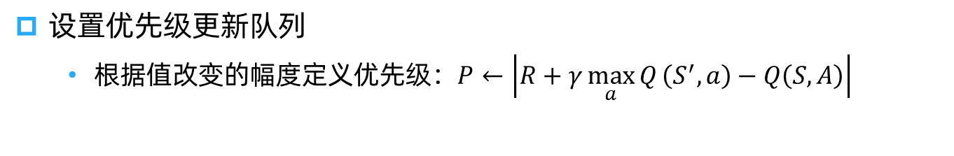
更好的采样方法
后向聚焦（backward focusing）:
很多状态的值发生变化带动前继状态的值发生变化
有的值改变很多，有的改变很少
因此需要根据紧急程度，给这些更新设置优先度进行更新
优先级采样
设置优先级更新队列
根据值改变的幅度定义优先级：$P←\left|R+γ\max_{a}{Q}\left(S^{′},a\right)−Q\left(S,A\right)\right|$
Notes:
这是 prioritized sweeping 背后的思想。这个思想需要维护一个由state-action pair组成的队列，这些 state-action pairs 的 value 估计值如果进行更新，将会有一定改变。队列顺序按照改变的大小排序。如果队列顶端的 pair 被更新了，对于其 predecessor state 的影响也会被计算。如果这个影响高于一个阈值，则这个 pair 将会以新的优先权重插入到这个队列中（如果队列之前也有这个 pair，则只有有着更高权重的留在队列中）。改变的影响在这种方式下有效反向传播直到停止。

Slide 34
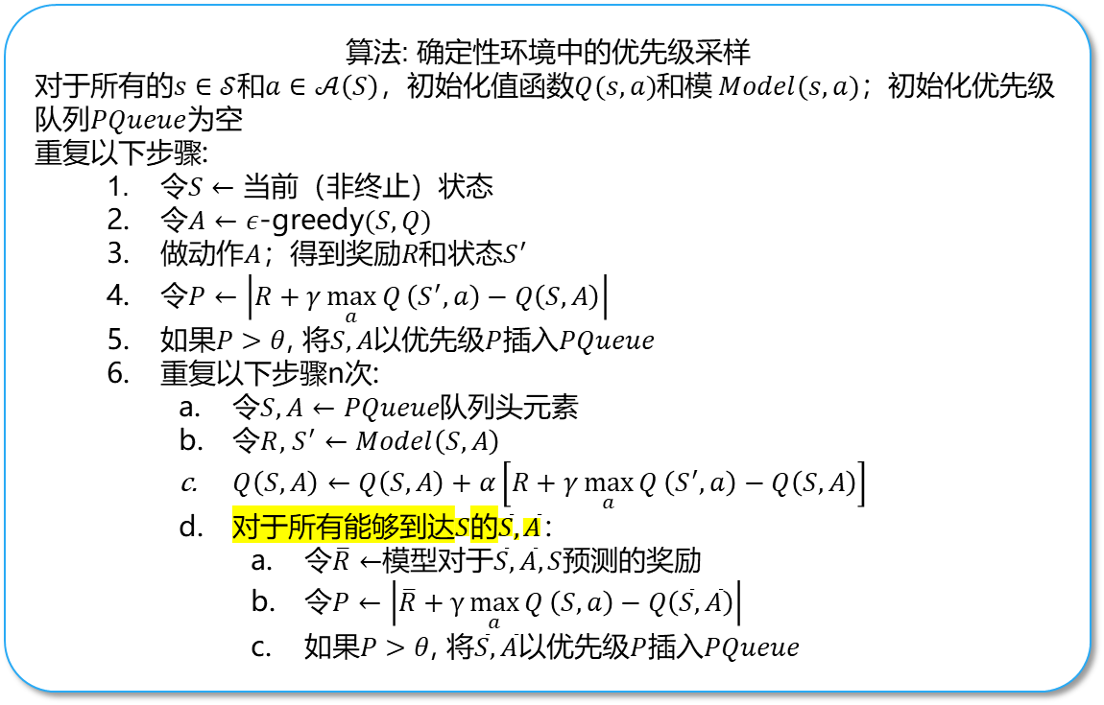
优先级采样
算法: 确定性环境中的优先级采样
对于所有的$s∈𝒮$和$a∈𝒜\left(S\right)，$初始化值函数$Q(s,a)$和模$Model(s,a)；初始化优先级$队列$PQueue$为空
重复以下步骤:
令$S←当前$（非终止）状态
令$A←ε$-greedy$(S,Q)$
做动作$A$；得到奖励$R和$状态$S^{′}$
令$P←\left|R+γ\max_{a}{Q}\left(S^{′},a\right)−Q\left(S,A\right)\right|$
如果$P>θ$, 将$S,A以$优先级$P$插入$PQueue$
重复以下步骤n次:
令$S,A←PQueue$队列头元素
令$R,$ $S^{′}←Model\left(S,A\right)$
$Q\left(S,A\right)←Q\left(S,A\right)+α\left[R+γ\max_{a}{Q}\left(S^{′},a\right)−Q\left(S,A\right)\right]$
对于所有能够到达$S$的$\overline{S},\overline{A}：$
令$\overline{R}←$模型对于$\overline{S},\overline{A},S$预测的奖励
令$P←\left|\overline{R}+γ\max_{a}{Q}\left(S,a\right)−Q\left(\overline{S},\overline{A}\right)\right|$
如果$P>θ$, 将$\overline{S},\overline{A}以$优先级$P$插入$PQueue$
Notes:
这是 prioritized sweeping 背后的思想。这个思想需要维护一个由state-action pair组成的队列，这些 state-action pairs 的 value 估计值如果进行更新，将会有一定改变。队列顺序按照改变的大小排序。如果队列顶端的 pair 被更新了，对于其 predecessor state 的影响也会被计算。如果这个影响高于一个阈值，则这个 pair 将会以新的优先权重插入到这个队列中（如果队列之前也有这个 pair，则只有有着更高权重的留在队列中）。改变的影响在这种方式下有效反向传播直到停止。

Slide 35
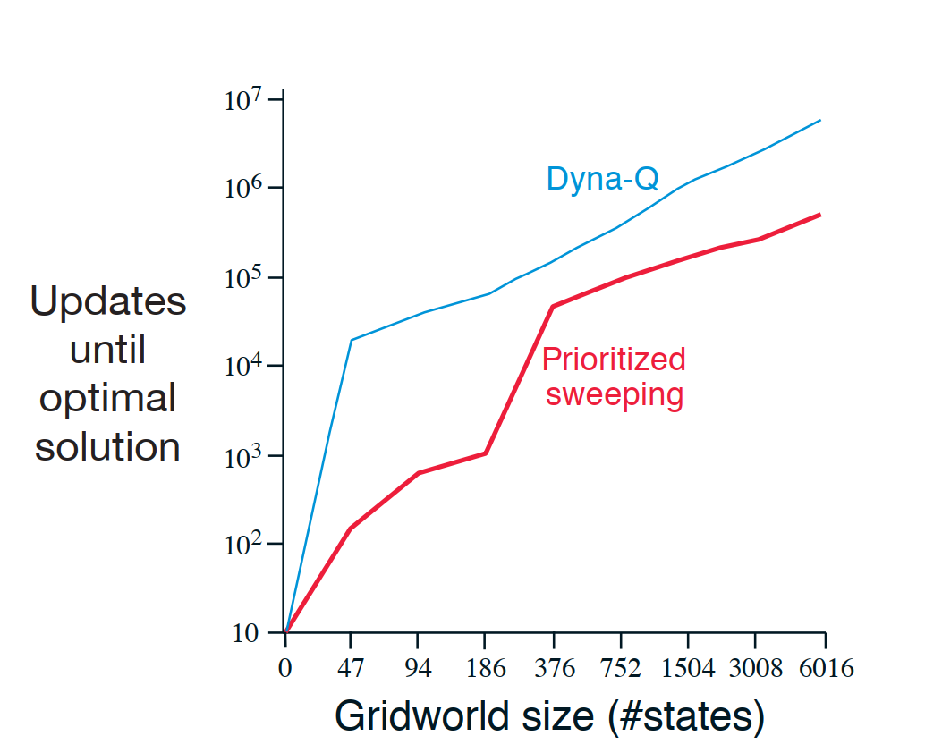
优先级采样
举例: 迷宫
横轴代表格子世界的大小
纵轴代表收敛到最优策略的更新次数
优先级采样收敛更快
局限性及改进
随机环境中利用期望更新（expected updates）的方法
浪费很多计算资源在一些低概率的状态转移（transitions）上
引入采样更新（sample updates）

Slide 36
期望更新和 采样更新
02

Slide 37
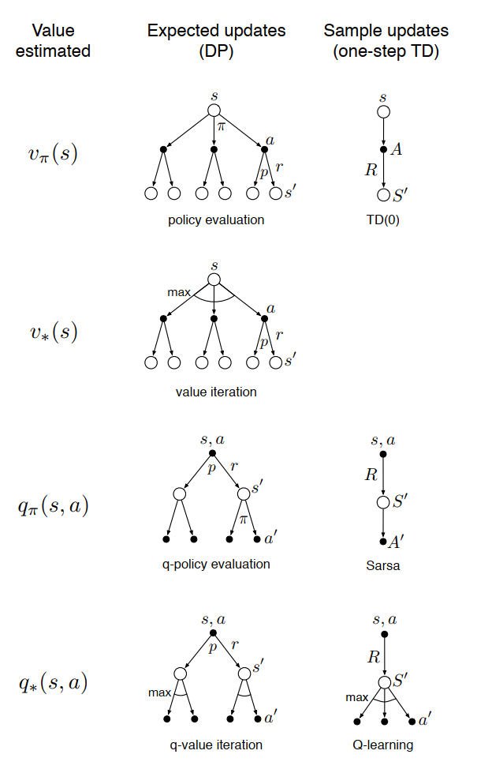
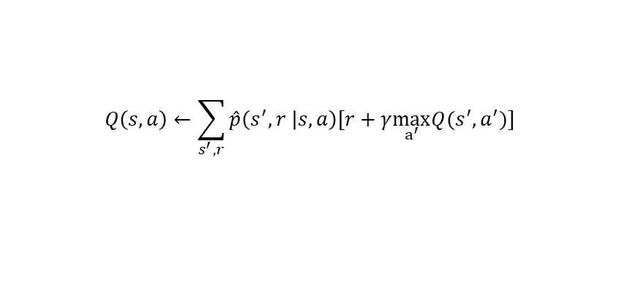
期望更新和采样更新
值函数：$V\left(s\right)$
动作值函数：$Q\left(s,a\right)$
期望更新或者采样更新
比较
$$Q\left(s,a\right)←\sum_{s^{′},r}{\hat{p}\left(s^{′}, r | s, a\right)[r+γ\max_{a^{′}}Q(s^{′},a^{′})⁡}]$$
期望更新
需要分布模型
需要更大的计算量
没有偏差更准确
采样更新
只需要采样模型
计算量需求更低
受到采样误差(sampling error)的影响
$$Q\left(s,a\right)←Q\left(s,a\right)+α[r+γ\max_{a^{′}}Q\left(s^{′},a^{′}\right) −Q(s,a)]$$
Notes:
这其中任意一种 one-step updates 都可以应用到 planning 方法中。先前讨论的 Dyna-Q agents 用的是 sample updates，但是其实也可以用 expected updates 或者 expected updates 和 sample updates。Dyna-AC 系统用带有 learning policy 结构的 sample updates。对于随机问题，prioritized sweeping 总是用其中一种 expected updates。

Slide 38
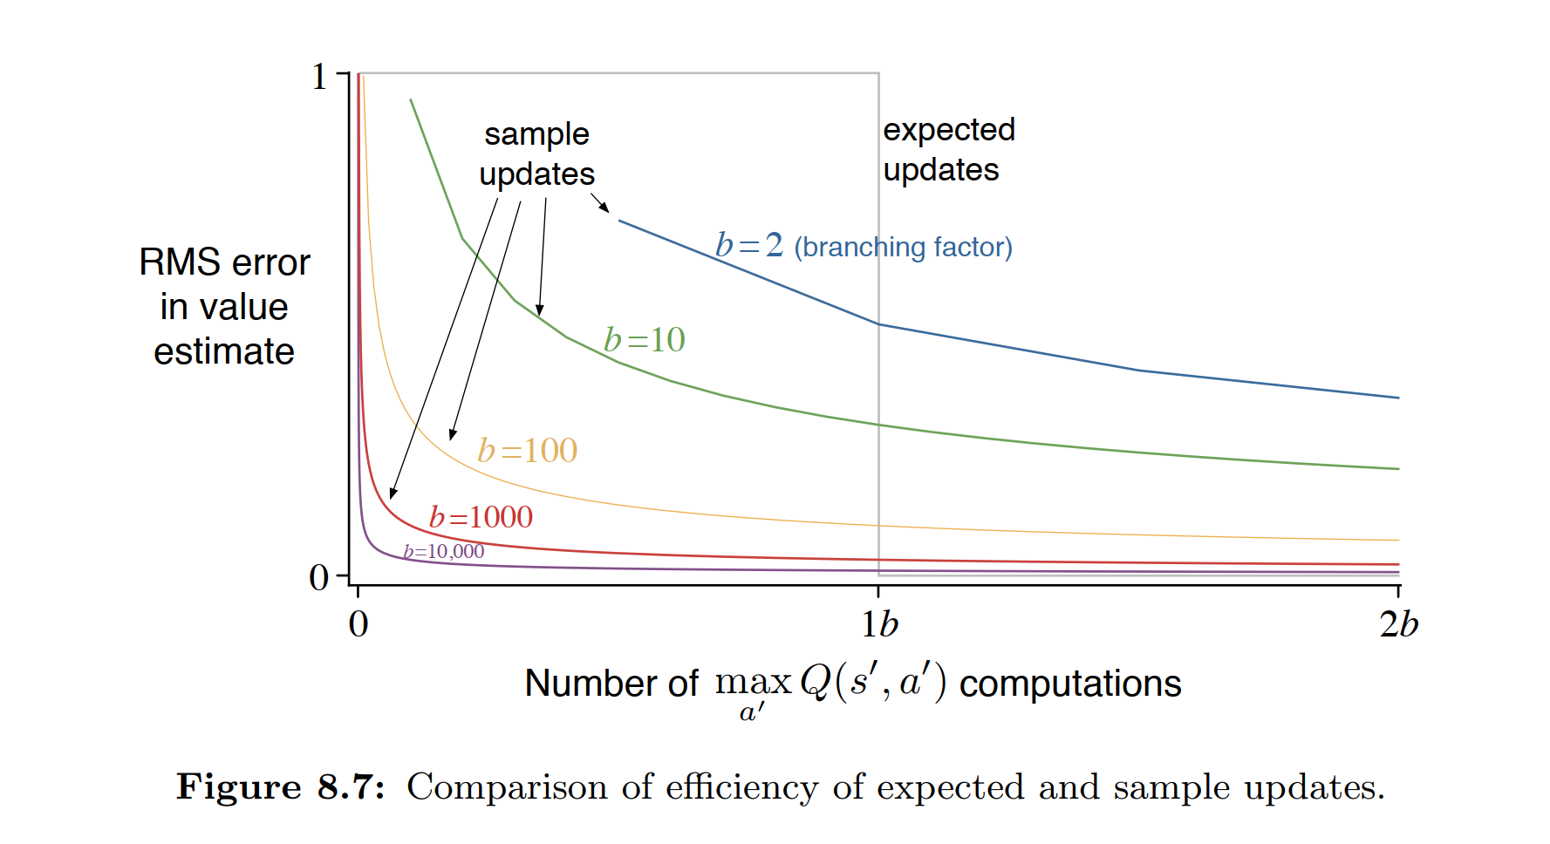
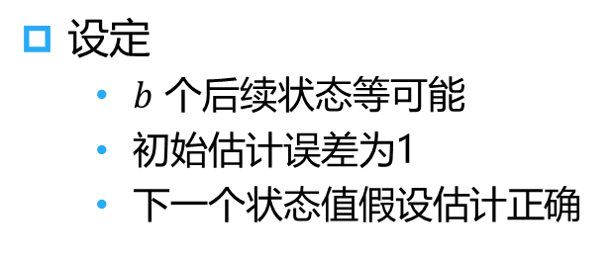
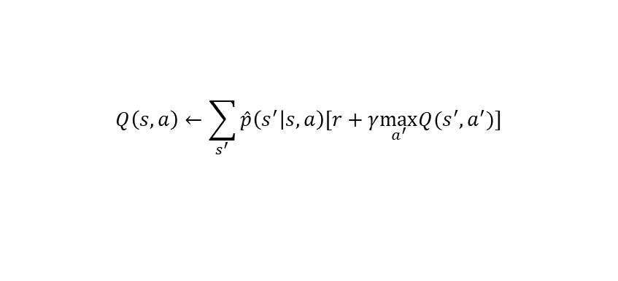
不同分支因子下的表现
设定
$b$ 个后续状态等可能
初始估计误差为1
下一个状态值假设估计正确
结果
分支因子越多，采样更新越接近期望更新
大的随机分支因子和状态数量较多的情况下, 采样更新更好
期望更新
$$Q\left(s,a\right)←\sum_{s^{′}}{\hat{p}\left(s^{′} | s, a\right)[r+γ\max_{a^{′}}Q(s^{′},a^{′})⁡}]$$
采样更新
$$Q\left(s,a\right)←Q\left(s,a\right)+α[r+γ\max_{a^{′}}Q\left(s^{′},a^{′}\right) −Q(s,a)]$$
Notes:
真实的问题中，后续 state 的 value 会是它们本身更新后的估计值。通过使估计更准确，sample updates 还有一个好处就是通过后续 state 回溯的 value 可以更准确。这些结果都表明在有着大的随机 branching factor 和太多 states 情况下，sample updates 要比 expected updates 更好。

Slide 39
轨迹采样
03

Slide 40
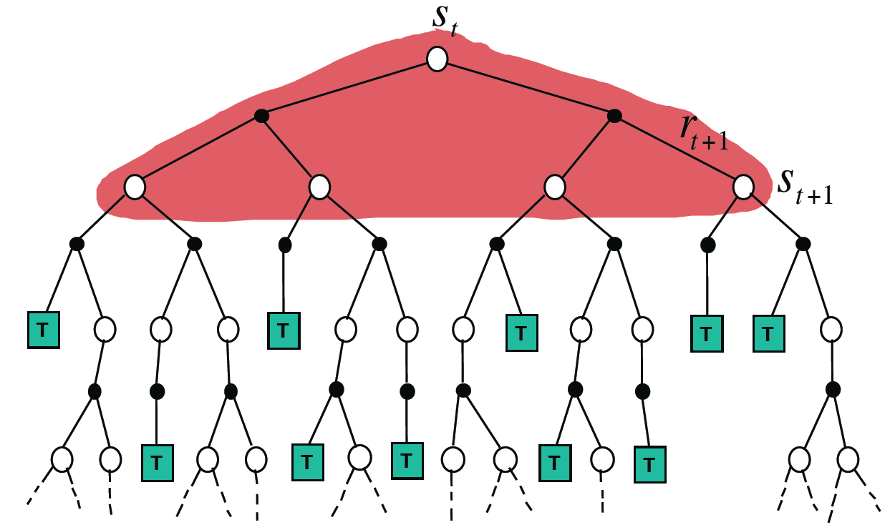
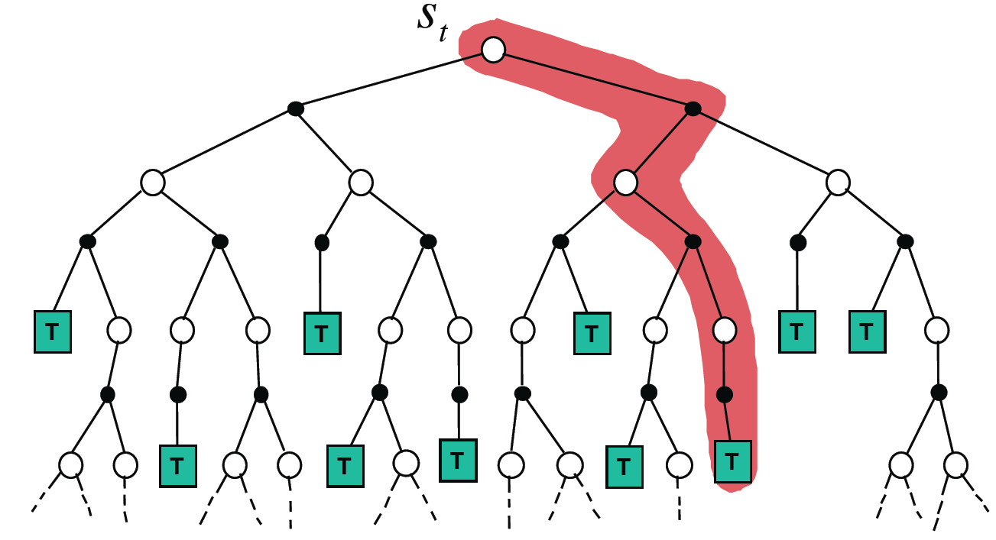
轨迹采样
动态规划
对整个状态空间进行遍历
没有侧重实际需要关注的状态上
在状态空间中按照特定分布采样
根据当前策略下所观测的分布进行采样
轨迹采样
状态转移和奖励由模型决定
动作由当前的策略决定
Notes:
Comment：加个例子

Slide 41
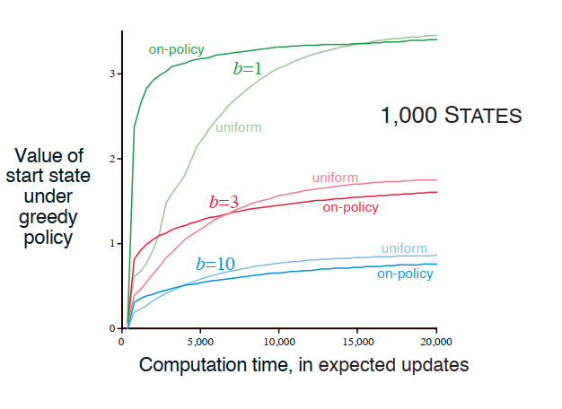
轨迹采样
优点
不需要知道当前策略下状态的分布
计算量少，简单有效
缺点
不断重复更新已经被访问的状态
不同的分支因子下的表现
确定性环境中表现比较好

Slide 42
小结
优先级采样
收敛更快
随机环境使用期望更新，计算量大
期望更新和采样更新
期望更新计算量大但是没有偏差
采样更新计算量小但是存在采样偏差
轨迹采样
采样更新，计算量小
不断重复某些访问过的状态

Slide 43
规划与学习: 决策时规划
张伟楠 – 上海交通大学

Slide 44
01
实时动态规划
02
决策时规划
Notes:
Planning and Learning with Tabular Methods 159 8.1 Models and Planning . . . . . . . . . . . . . . . . . . . . . . . . . . . . . . 159 8.2 Dyna: Integrated Planning, Acting, and Learning . . . . . . . . . . . . . . 161 8.3 When the Model Is Wrong . . . . . . . . . . . . . . . . . . . . . . . . . . . 166
8.4 Prioritized Sweeping . . . . . . . . . . . . . . . . . . . . . . . . . . . . . . 168 8.5 Expected vs. Sample Updates . . . . . . . . . . . . . . . . . . . . . . . . . 172 8.6 Trajectory Sampling . . . . . . . . . . . . . . . . . . . . . . . . . . . . . . 174
8.7 Real-time Dynamic Programming . . . . . . . . . . . . . . . . . . . . . . . 177 8.8 Planning at Decision Time . . . . . . . . . . . . . . . . . . . . . . . . . . . 180 8.9 Heuristic Search . . . . . . . . . . . . . . . . . . . . . . . . . . . . . . . . 181 8.10 Rollout Algorithms . . . . . . . . . . . . . . . . . . . . . . . . . . . . . . . 183 8.11 Monte Carlo Tree Search . . . . . . . . . . . . . . . . . . . . . . . . . . . . 185

Slide 45
实时动态规划
01

Slide 46
实时动态规划
和传统动态规划的区别
实时的轨迹采样
只更新轨迹访问的状态值
优势
能够跳过策略无关的状态
在解决状态集合规模大的问题上具有优势
满足一定条件下可以以概率1收敛到最优策略

Slide 47
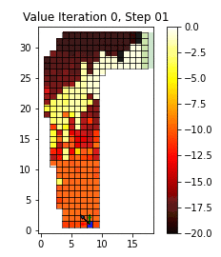


实时动态规划(RTDP)
跑道问题（Racetrack）
环境:
任务: 从起点跑到终点
状态: 二维坐标、二维速度
动作: 每维速度的+1，-1，不变
结果:
可到达状态:
随机策略: 9115
最优策略: 599
更新次数少了一半
https://towardsdatascience.com/solving-racetrack-in-reinforcement-learning-using-monte-carlo-control-bdee2aa4f04e

Slide 48
决策时规划
02

Slide 49

决策时规划
背景规划（Background Planning）
规划是为了更新很多状态值供后续动作的选择
如动态规划，$Dyna$
决策时规划（Decision-time Planning）
规划只着眼于当前状态的动作选择
在不需要快速反应的应用中很有效，如棋类游戏

Slide 50

启发式搜索
访问到当前状态(根节点)，对后续可能的情况进行树结构展开
叶节点代表估计的值函数
回溯到当前状态(根节点)，方式类似于值函数的更新方式

Slide 51
启发式搜索
决策时规划，着重于当前状态
贪婪策略在单步情况下的扩展
启发式搜索看多步规划下，当前状态的最优行动
搜索越深，计算量越大，得到的动作越接近最优
性能提升不是源于多步更新，而是源于专注当前状态的后续可能

Slide 52
Rollout算法
从当前状态进行模拟的蒙特卡洛估计
选取最高估计值的动作
在下一个状态重复上述步骤
特点
决策时规划，从当前状态进行$rollout$
直接目的类似于策略迭代和改进，寻找更优的策略
表现取决于蒙特卡洛方法估值的准确性

Slide 53
Rollout算法
时间复杂度
$Time=\sum_{tr=1}^{N}{\sum_{st=1}^{K}{\left[\sum_{a=1}^{A}{T_{eval}\left(S\left(st\right),a\right)+T_{choose}\left(A\right)}\right]}}$
$A:$决策的动作空间
$K: rollout$ 一个轨迹的平均步数
$T_{eval}\left(S\left(st\right),a\right):$ 在第 $st$ 步下，估计$(s,a)$ 值函数的时间
$T_{choose}\left(A\right): rollout$ 每步做出决策的时间
$N: rollout$轨迹的次数
Rollout算法的加速方法
$$Q(S,a)$$
多个处理器并行采样
轨迹截断，用存储的值估计代替回报
剔除不可能成为最佳动作的动作
$$S$$

Slide 54


蒙特卡洛树搜索
选择: 根据树策略(动作值函数)遍历树到一个叶节点
扩展: 从选择的叶节点出发选择未探索过的动作到达新的状态
模拟: 从新的状态出发按照$rollout$策略进行轨迹模拟
回溯: 得到的回报回溯更新树策略, $rollout$访问的状态值不会被保存
重复上述步骤直至计算资源耗尽，从根节点选择最优动作
得到新状态, 保留原有树的新状态下的部分节点
重复上述步骤直至游戏结束

Slide 55

蒙特卡洛树搜索
蒙特卡洛控制+决策时规划（类似于$rollout）$
保留了过去一部分的经验数据。
下一个状态树的初始树是上一个状态树具有高回报的部分
应用
AlphaGo
$16$ 年五番棋比赛中 $4:1$ 李世石
$17$ 年乌镇围棋峰会中 $3:0$ 柯洁
Notes:
Comment：加一张比赛图片

Slide 56
基于规划的强化学习方法总结
模型和规划
模型是什么
规划是什么
基于模型的算法
Dyna
Dyna-Q+
期望更新和采样更新
优先级采样
轨迹采样
实时动态规划
决策时规划
启发式算法
Rollout 算法
蒙特卡洛树搜索
值函数/策略
行动
规划
直接强化学习
模型
经验
模型学习

Slide 57
Notes:
制作感谢页（伯禹logo+打造AI领域的黄埔军校）

